Slide 1
İleri Seviye Kubernetes Eğitimi DevOps Uygulamaları
ve Bulut Bilişim Altyapıları
Mehmet Çağdaş SAYGILI
Kıdemli DevOps Mühendisi

Slide 2
Hoşgeldiniz..
Bu eğitimde, modern yazılım geliştirme süreçlerinde sıkça kullanılan araçları ve alt yapıları ve sanallaştırma teknolojilerini öğrenerek, DevOps ve bulut bilişim uygulamaları konularında bilgi sahibi olacağız.
Eğitimin içeriği, pratik uygulamalar ve örneklerle desteklenmiş, katılımcıların bu araçları etkin bir şekilde kullanabilmelerini sağlamayı hedeflemiştir.

Slide 3
Eğitimde İnceleyeceğimiz Konular
Vagrant: Sanal geliştirme ortamları oluşturma ve yönetme.
Docker: Konteyner tabanlı uygulama geliştirme ve dağıtım.
Kubernetes: Konteyner orkestrasyonu ve yönetimi.
Helm Chart: Kubernetes uygulama paketleme ve dağıtımı.
PostgreSQL: İleri düzey ilişkisel veri tabanı yönetimi.

Slide 4
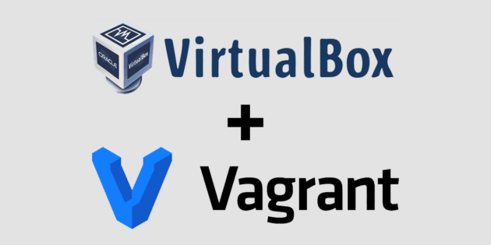
Vagrant Nedir?
Vagrant, yazılım geliştiricileri için kolay ve hızlı sanal makineler (VM) oluşturmayı sağlayan bir araçtır. Sanal ortamları otomatikleştirir ve yönetir.
Tekrar Edilebilir Ortamlar: Her geliştirici aynı ortamda çalışır.
Platform Bağımsızlığı: Vagrant, Windows, macOS ve Linux'ta çalışır.
Kolay Entegrasyon: VirtualBox, VMware, Docker gibi sağlayıcılarla çalışır.
Yazılım Geliştirme ve Test Ortamları
Eğitim ve Demolar
DevOps Süreçleri

Slide 5
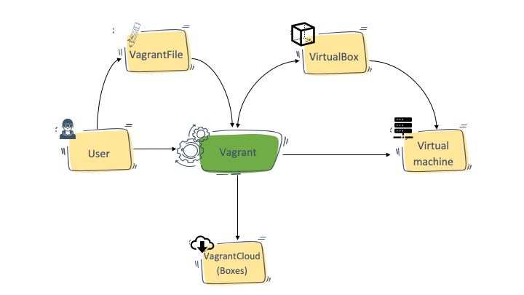
Vagrant Temel Bileşenleri
Vagrantfile
Vagrant'ın yapılandırma dosyasıdır. VM yapılandırmalarını (RAM, CPU, disk, vb.) içerir. Proje kök dizininde bulunur.
Provider
Vagrant'ın VM'leri oluşturmak için kullandığı sanallaştırma yazılımıdır. (VirtualBox, VMware, Docker.)
Plugin
Vagrant işlevselliğini genişleten eklentilerdir. (vagrant-vbguest, vagrant-aws.)
Box
Önceden yapılandırılmış sanal makine imajlarıdır.
Vagrant, box'ları kullanarak VM'leri hızlıca oluşturur. (ubuntu/bionic64)

Slide 6
Vagrant Kurulumu ve Temel Kullanım
Vagrant ve Oracle Virtualbox ürünlerinin kurulumları gerçekleştirilir.
Temel Komutlar
vagrant init: Proje için bir Vagrantfile oluşturur.
vagrant up: VM'i başlatır.
vagrant status: VM durumlarını gösterir.
vagrant halt: VM'i durdurur.
vagrant destroy: VM'i siler.
vagrant ssh: VM içerisine SSH bağlantısı yapar.
(Vagrant-Cheat-Sheet)

Slide 7
Vagrant BOX Yapılandırması (Demo)
https://app.vagrantup.com/boxes/search internet sitesinden BOX bilgisi araştırılabilir.
vagrant box add ubuntu/focal64
vagrant box list
vagrant box repackage ubuntu/focal64 virtualbox 20201204.0.0
mv package.box ubuntu-focal64-20201204-0-0.box
vagrant box add test ubuntu-focal64-20201204-0-0.box
vagrant box remove test

Slide 8
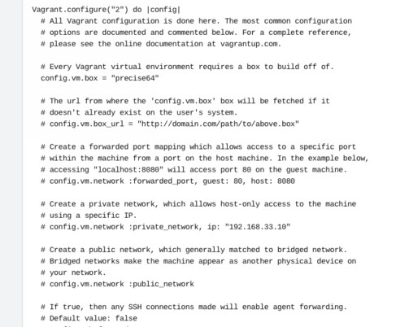
Vagrant Kurulumu ve Bağlantı (Demo)
https://github.com/mcsaygili/k8s-egitim-notlari adresinden Vagrantfile dosyasına erişim sağlanabilir.
vagrant init ubuntu/jammy64
vagrant ssh
vagrant halt
vagrant destory

Slide 9
Docker Nedir?
Docker, uygulamaları konteynerler içinde izole edilmiş olarak çalıştıran bir platformdur.
Geliştiricilerin uygulamaları, tüm bağımlılıkları ile birlikte paketlemelerine ve her ortamda çalıştırmalarına olanak tanır.
Hafif: Konteynerler, sanal makinelerden daha az kaynak kullanır.
Taşınabilir: Herhangi bir yerde çalıştırılabilir (laptop, sunucu, bulut).
Hızlı: Konteynerler hızlı başlar ve durur.
(Docker-Architecture)
Mikroservis mimarileri
CI/CD süreçleri
Test ve geliştirme ortamları

Slide 10
Docker Temel Bileşenleri
Docker Engine
Docker'ın çalıştığı temel motor.
Konteynerleri oluşturur, çalıştırır ve yönetir.
Docker Image
Uygulama ve bağımlılıklarını içeren sabit bir dosya.
Bir konteyneri çalıştırmak için gerekli tüm bileşenleri barındırır.
Docker Container
Bir Docker imajının çalışan örneği.
İzole bir ortamda çalışan bir uygulama olarak düşünülebilir.
Docker Hub
Önceden oluşturulmuş Docker imajlarını bulabileceğiniz ve paylaşabileceğiniz bir kayıt deposu.
Kendi imajlarınızı da yükleyebilirsiniz.

Slide 11
Docker Kurulumu ve Temel Kullanım
Docker ürününün kurulumları gerçekleştirilir.
Temel Komutlar
docker pull <image>: Docker imajını indirir.
docker run <image>: İmajdan bir konteyner oluşturur ve çalıştırır.
docker ps: Çalışan konteynerleri listeler.
docker stop <container>: Bir konteyneri durdurur.
docker rm <container>: Bir konteyneri siler.
docker system prune: Docker sisteminde dahil olan tüm bileşenleri temizler.
(Docker-Cheat-Sheet)

Slide 12
Dockerfile ve Örnek Uygulama
Dockerfile
Docker imajlarını oluşturmak için kullanılan bir betik dosyasıdır. Bir uygulamanın nasıl paketleneceğini ve yapılandırılacağını tanımlar. https://github.com/mcsaygili/k8s-egitim-notlari adresinden Dockerfile dosyasına erişim sağlanabilir.
docker build -t my-app .
docker run my-app
docker images
docker stats
docker system df
docker system info
docker system events

Slide 13
Kubernetes Nedir?
Kubernetes (K8s), konteynerleştirilmiş uygulamaları otomatikleştirmek, ölçeklendirmek ve yönetmek için açık kaynaklı bir platformdur. Google tarafından geliştirilmiş ve CNCF (Cloud Native Computing Foundation) tarafından yönetilmektedir.
Otomatik Konteyner Orkestrasyonu: Konteynerlerin yönetimini, dağıtımını ve ölçeklendirilmesini otomatikleştirir.
Kendi Kendini İyileştirme: Konteynerlerin sağlık durumunu izler ve hatalı konteynerleri yeniden başlatır.
Hizmet Keşfi ve Yük Dengeleme: Konteynerler arasında ağ trafiğini yönetir ve dağıtır.
Depolama Orkestrasyonu: Yerel ve bulut depolama sistemleri ile entegre çalışır.
Yüksek Erişilebilirlik: Uygulamaların sürekli çalışmasını sağlamak için çeşitli stratejiler kullanır, böylece hizmet kesintilerini en aza indirir.

Slide 14
Kubernetes Ne İşe Yarar?
Uygulama Dağıtımı: Uygulamaları hızlı ve güvenilir bir şekilde dağıtma.
Ölçeklenebilirlik: Trafik yoğunluğuna göre uygulamaları yatay olarak ölçeklendirme.
Yüksek Kullanılabilirlik: Uygulamaların kesintisiz çalışmasını sağlama.
Kaynak Yönetimi: Donanım kaynaklarını verimli bir şekilde kullanma ve yönetme.
Kullanım Alanları
Mikroservis Mimarileri, CI/CD Süreçleri
Bulut Bilişim Uygulamaları, Veri Tabanı Sistemleri, Loglama Sunucuları
Büyük Veri İşleme

Slide 15
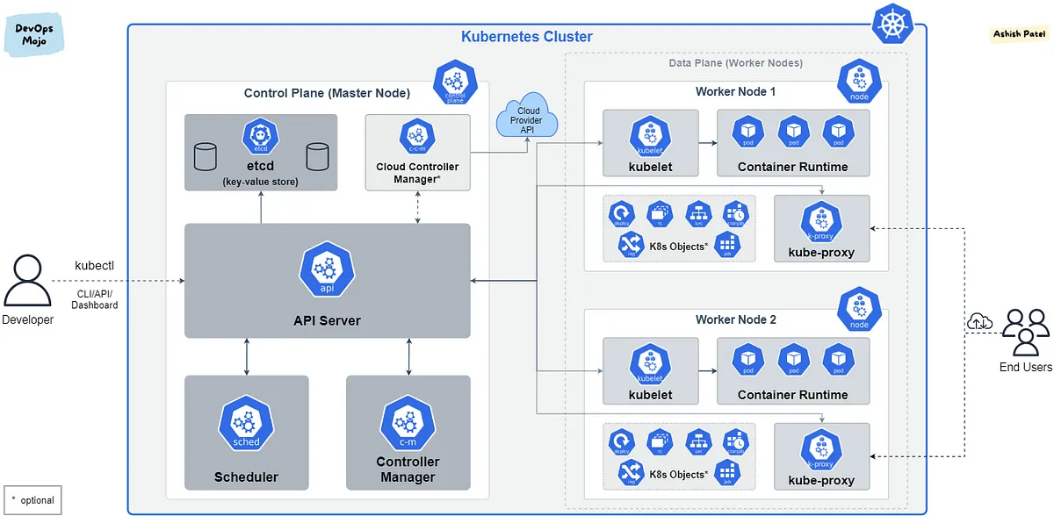
Genel Mimari ve Komponentler
Komponentler
API Server: Kubernetes API'sine gelen tüm istekleri karşılar.
etcd: Tüm küme verilerini saklayan dağıtılmış bir anahtar-değer deposu.
Controller Manager: Kümeyi yönetmek için kontrol döngülerini çalıştırır. (Node Controller, Replication Controller)
Scheduler: Yeni oluşturulan pod'ları uygun node'lara atar.
Kubelet: Her node'da çalışan, pod'ların durumunu izleyen ajan.
Kube Proxy: Ağ trafiğini yöneten ve dağıtan bir ağ bileşeni.
Genel Mimari
Kubernetes, master node ve worker node'lar olmak üzere iki ana bileşenden oluşur.
Master Node: Kümenin kontrol düzlemi.
Worker Node: Uygulamaların çalıştığı düğümler.

Slide 16
Master Node
Master Node Bileşenleri
API Server: Kullanıcıların, CI/CD araçlarının ve diğer kontrol bileşenlerinin Kubernetes API'si ile etkileşime girdiği yer.
etcd: Kümeye ait tüm yapılandırma verilerini ve durum bilgilerini saklar.
Controller Manager: ReplicationController, Endpoints Controller, Namespace Controller gibi çeşitli kontrol döngülerini içerir.
Scheduler: Yeni pod'ların hangi node'da çalışacağına karar verir.
Görevleri
Kümeyi yönetir ve izler. Kaynak tahsisini düzenler.
Yeni pod'ları başlatır ve mevcut pod'ların durumunu izler.

Slide 17
Worker Node
Worker Node Bileşenleri
Kubelet: Pod'ların çalışmasını sağlar ve durumu hakkında bilgi toplar.
Kube Proxy: Ağ trafiğini yönlendirir ve dağıtır.
Container Runtime: Pod'ları çalıştırmak için kullanılan konteyner motoru (Docker, containerd, CRI-O).
Görevleri
Pod'ları çalıştırmak ve yönetmek.
Kaynak kullanımı ve performansını izlemek.
API server ile iletişim kurarak komutları uygulamak.

Slide 18
Workload Tipleri: Pod
Pod Nedir?
Kubernetes'in en küçük ve en basit dağıtım birimi.
Bir veya birden fazla konteyner içerebilir.
Özellikleri
Paylaşılan Ağ: Konteynerler aynı IP adresini ve port alanını paylaşır.
Paylaşılan Depolama: Konteynerler aynı depolama birimlerini paylaşabilir.
Yaşam Döngüsü: Pod'lar geçici yapılardır ve bir node'da çalışır.

Slide 19
Workload Tipleri: Deployment
Deployment Nedir?
Pod'ların birden fazla kopyasını yönetmek için kullanılır.
Uygulama güncellemeleri ve ölçeklendirmeleri için bir kontrol mekanizması sağlar.
Özellikleri
Özellikler: Yüksek erişilebilirlik, otomatik geri dönüş (rollback), kademeli dağıtım (rolling update).
Yönetim: Pod'ların istenen durumu ve mevcut durumu arasında uyum sağlar.

Slide 20
Workload Tipleri: StatefulSet
StatefulSet Nedir?
Durum bilgisi olan uygulamalar için kullanılır.
Özellikleri
Kararlı Kimlik: Her pod benzersiz bir kimlik ile oluşturulur ve korunur.
Siparişli Dağıtım: Pod'lar belirli bir sırayla başlatılır ve durdurulur.
Kalıcı Depolama: Her pod kalıcı bir depolama alanı ile ilişkilendirilir.
Kullanım Alanları
Veritabanı Sistemleri, Depolama Sistemleri (Minio)

Slide 21
Workload Tipleri: DaemonSet
DaemonSet Nedir?
Her node'da bir pod çalıştırmak için kullanılır.
Özellikleri
Kapsama: Her node'da aynı pod'un bir kopyasını çalıştırır.
Güncellemeler: Yeni node'lar eklendiğinde otomatik olarak pod dağıtır.
Kullanım Alanları: Sistem monitörleri, log toplama ajanları, ağ izleme araçları.

Slide 22
Workload Tipleri: Job
Job Nedir?
Belirli bir görevi tamamlamak için bir veya daha fazla pod çalıştırır.
Özellikleri
Tek Seferlik Görevler: Görev tamamlandığında pod'lar durdurulur.
Yeniden Başlatma: Başarısız olan pod'lar yeniden başlatılır.
Kullanım Alanları: Veri işleme görevleri, yedekleme işleri.

Slide 23
Workload Tipleri: CronJob
CronJob Nedir?
Belirli zamanlarda veya aralıklarla tekrarlanan işler için kullanılır.
Özellikleri
Zamanlama: Cron formatında zamanlama belirtilebilir.
Otomatik Yönetim: Belirli zamanlarda otomatik olarak job çalıştırır.
Kullanım Alanları: Periyodik veri işleme, rapor oluşturma, bakım görevleri.

Slide 24
Service ve Servis Türleri
Service Nedir?
Pod'lar arasında ağ trafiğini yöneten ve yük dengeleyen bir soyutlama katmanıdır.
Servis Türleri
ClusterIP: İç ağda erişim sağlar.
NodePort: Her node'da belirli bir port açarak dış erişim sağlar.
LoadBalancer: Bulut sağlayıcıların yük dengeleyicilerini kullanarak dış erişim sağlar.
ExternalName: DNS adını bir hizmete yönlendirir.

Slide 25
Ingress Nedir ve Ne Amaçla Kullanılır?
Ingress Nedir?
HTTP ve HTTPS isteklerini kümedeki hizmetlere yönlendiren bir nesnedir.
Özellikler
Yönlendirme: URL yoluna veya ana makine adına göre yönlendirme yapar.
TLS/SSL Desteği: HTTPS için sertifika yönetimi sağlar.
Yük Dengeleme: Trafiği birden fazla hizmet arasında dengeleyebilir.
Kullanım Alanları
HTTP/HTTPS yük dengeleme. Gelişmiş yönlendirme ve trafiği yönetme. Güvenli iletişim sağlama.

Slide 26
Network Policies Nedir ve Ne Amaçla Kullanılır?
Network Policies Nedir?
Kubernetes'te ağ trafiğini kontrol etmek için kullanılan bir güvenlik mekanizmasıdır.
Özellikler
İzin Verme ve Engelleme: Belirli pod'lar arasında ağ trafiğine izin verebilir veya engelleyebilir.
İzole Ağlar: Pod'lar arasında izole ağlar oluşturabilir.
Güvenlik: İç ve dış trafiği sınırlandırarak güvenliği artırır.
Kullanım Amaçları
Mikroservisler arasında güvenli iletişim sağlama. Trafiği kontrol etme ve sınırlama. Ağ saldırılarını önleme.

Slide 27
Service Discovery Nedir?
Service Discovery Nedir?
Hizmetlerin birbirini bulmasını ve iletişim kurmasını sağlar.
Kubernetes'te Service Discovery
DNS: Kubernetes DNS, hizmetler için DNS kayıtları oluşturur ve yönetir.
Environment Variables: Pod'lar başlatıldığında hizmet bilgileri çevre değişkenleri olarak eklenir.
Özellikler
Otomatik Kayıt: Yeni hizmetler otomatik olarak keşfedilir.
Dinamik Güncelleme: Hizmet bilgileri dinamik olarak güncellenir.

Slide 28
Uygulama Yaşam Döngüsü Yönetimi
Yaşam Döngüsü Yönetimi
Başlatma: Uygulama pod'larının oluşturulması ve başlatılması.
İzleme: Pod'ların durumu ve performansının izlenmesi.
Güncelleme: Uygulamaların kademeli veya anında güncellenmesi.
Ölçeklendirme: Trafik veya yük yoğunluğuna göre pod'ların ölçeklendirilmesi.
Durdurma ve Silme: Uygulamaların düzgün bir şekilde durdurulması ve silinmesi.
Özellikler
Otomatik Yeniden Başlatma: Başarısız olan pod'ların otomatik olarak yeniden başlatılması.
Durum Kontrolleri: Uygulamaların sağlık durumunu kontrol etmek için liveness ve readiness prob'ları.
Geri Dönüş: Hatalı güncellemelerde otomatik geri dönüş mekanizması.

Slide 29
Uygulama Yaşam Döngüsü Yönetimi - Liveness Probe
Tanım
Liveness Probe, Kubernetes'in bir pod'un çalışıp çalışmadığını kontrol etmesini sağlar.
Uygulama içinde bir hata oluştuğunda Kubernetes'in bu pod'u yeniden başlatmasına olanak tanır.
Özellikleri
Health Check: Uygulamanın canlı olup olmadığını kontrol eder.
Otomatik Yeniden Başlatma: Eğer bir pod liveness probe kontrolünden geçemezse, Kubernetes pod'u yeniden başlatır.
Çeşitli Kontrol Yöntemleri: HTTP, TCP ve komut tabanlı kontroller kullanılabilir.

Slide 30
Uygulama Yaşam Döngüsü Yönetimi - Readiness Probe
Tanım
Readiness Probe, Kubernetes'in bir pod'un trafiği alıp alamayacağını kontrol etmesini sağlar.
Pod hazır değilse, Kubernetes bu pod'a trafik yönlendirmez.
Özellikleri
Traffic Management: Pod'un uygulama trafiğini almaya hazır olup olmadığını kontrol eder.
Uygulama Hazırlığı: Uygulamanın tam olarak başlatılıp başlatılmadığını belirler.
Çeşitli Kontrol Yöntemleri: HTTP, TCP ve komut tabanlı kontroller kullanılabilir.

Slide 31
Deployment Stratejileri Nedir?
Tanım
Deployment stratejileri, Kubernetes'te uygulamaların nasıl dağıtılacağını ve güncellemelerin nasıl yapılacağını belirleyen yöntemlerdir.
Uygulama güncellemeleri sırasında kesintisiz hizmet sağlamak ve riski minimize etmek için kullanılır.
Özellikleri
Kesintisiz Dağıtım: Kullanıcılar için minimum kesinti ile uygulama güncellemeleri sağlar.
Geri Alma Mekanizmaları: Hatalı dağıtımları geri alma imkanı sunar.
Ölçeklendirme: Yeni sürümlerin aşamalı olarak dağıtılmasına olanak tanır.

Slide 32
Recreate Stratejisi
Tanım
Tüm eski pod'ları durdurur ve ardından yeni pod'ları başlatır.
Özellikler
Basitlik: En temel dağıtım stratejisidir.
Kesinti: Kullanıcılar için kısa süreli kesintiye neden olabilir.
Kullanım Alanları: Küçük ve hızlı başlatılabilen uygulamalar için uygun.

Slide 33
Rolling Update Stratejisi
Tanım
Yeni pod'ları aşamalı olarak başlatır ve eski pod'ları aşamalı olarak durdurur.
Özellikleri
Kesintisiz Dağıtım: Kullanıcılar için minimum kesinti sağlar.
Kontrollü Geçiş: Aşamalı geçiş ile riski azaltır.
Geri Alma: Hatalı dağıtımlarda kolayca geri dönülebilir.

Slide 34
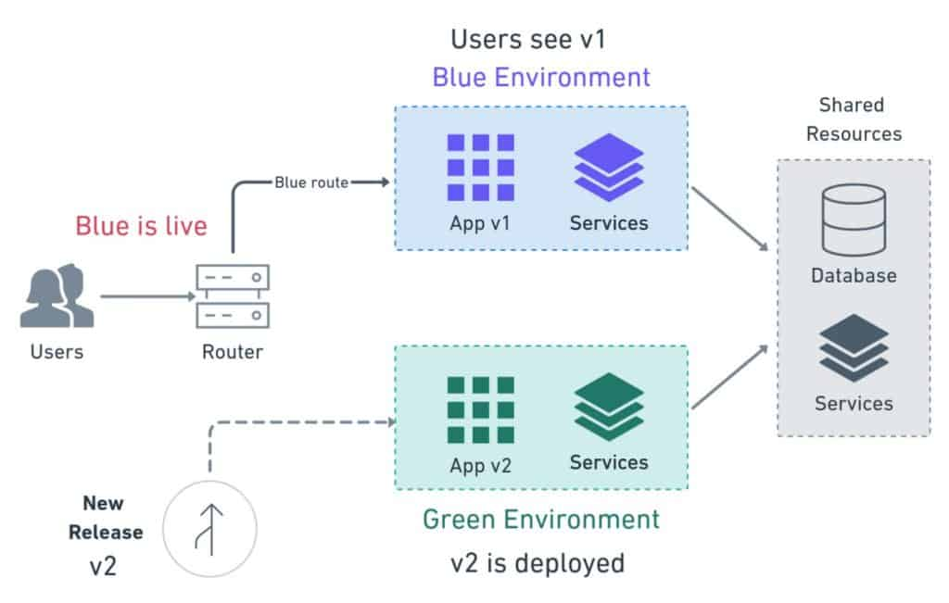
Blue-Green Deployment Stratejisi
Tanım
Yeni bir sürüm (blue) başlatılır ve eski sürüm (green) ile paralel olarak çalışır. Yeni sürüm hazır olduğunda, trafiği yeni sürüme yönlendirir.
Özellikleri
Kesintisiz Geçiş: Kullanıcılar için kesintisiz geçiş sağlar.
Hızlı Geri Dönüş: Hatalı dağıtımlarda hızlı geri dönüş imkanı.
Kaynak Kullanımı: Geçici olarak iki kat kaynak kullanımı gerektirir.
Örnek Adımlar
Yeni sürümü başlatın ve test edin (blue). Trafiği yeni sürüme yönlendirin. Eski sürümü kapatın (green).

Slide 35
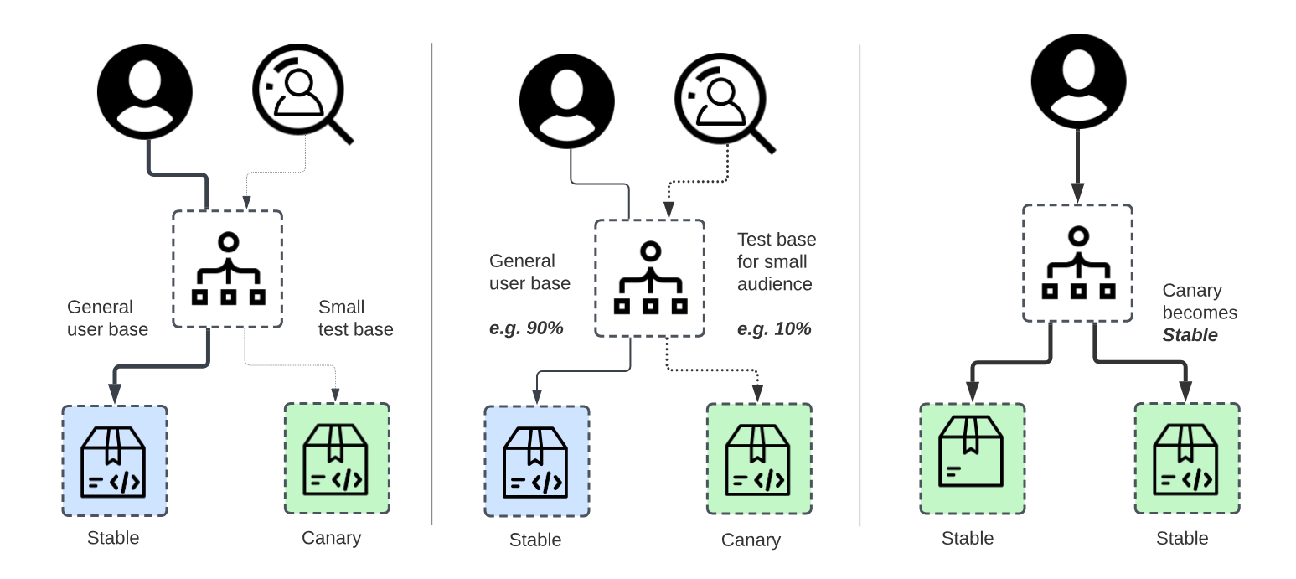
Canary Deployment Stratejisi
Tanım
Yeni sürümü küçük bir kullanıcı grubuna dağıtarak başlar ve kademeli olarak tüm kullanıcılara yayar.
Özellikleri
Risk Azaltma: Hatalı sürümleri erken tespit etme imkanı.
Kademeli Geçiş: Yeni sürüm kademeli olarak tüm kullanıcılara yayılır.
Geri Alma: Sorun tespit edilirse, dağıtım durdurulabilir veya geri alınabilir.
Örnek Adımlar
Yeni sürümü küçük bir kullanıcı grubuna dağıtın. Performansı izleyin ve sorunları tespit edin. Kademeli olarak dağıtımı genişletin.

Slide 36
A/B Testing Deployment Stratejisi
Tanım
İki veya daha fazla sürümü aynı anda çalıştırarak farklı kullanıcı gruplarına yönlendirir ve performansı karşılaştırır.
Özellikleri
Karşılaştırma: Farklı sürümlerin performansını ve kullanıcı tepkilerini karşılaştırma imkanı.
Kullanıcı Geri Bildirimi: Gerçek kullanıcı verileri ile en iyi sürümü belirleme.
Karmaşıklık: Yönlendirme ve izleme daha karmaşık olabilir.
Örnek Adımlar
İki farklı sürümü aynı anda çalıştırın. Kullanıcıları farklı sürümlere yönlendirin. Performansı ve kullanıcı tepkilerini izleyin. En iyi performans gösteren sürümü seçin.

Slide 37
Kubernetes'te Storage Yönetimi Nedir?
Tanım
Kubernetes, uygulamaların veri saklama ihtiyaçlarını karşılamak için çeşitli depolama çözümleri sunar.
Kalıcı verilerin yönetimi, taşınabilirlik ve ölçeklenebilirlik sağlar.
Özellikleri
Kalıcı Depolama: Uygulama pod'ları yeniden başlatılsa bile veriler kalıcı olarak saklanır.
Esneklik: Çeşitli depolama türleri ve sağlayıcıları ile çalışabilir.
Dinamik Yönetim: Depolama kaynakları otomatik olarak oluşturulabilir ve yönetilebilir.

Slide 38
Depolama Türleri
Ephemeral (Geçici) Depolama
Pod'ların yaşam süresi boyunca geçici olarak veri saklar.
Pod yeniden başlatıldığında veriler kaybolur.
Kullanım Alanları: Geçici dosyalar, önbellekler.
Persistent (Kalıcı) Depolama
Pod'ların yaşam süresinden bağımsız olarak verileri saklar.
Pod yeniden başlatılsa bile veriler kalıcıdır.
Kullanım Alanları: Veritabanları, dosya sistemleri.
Depolama Sağlayıcıları
Yerel Depolama: Node'ların yerel disklerini kullanır.
Ağ Depolama: NFS, GlusterFS, Ceph, AWS EBS, GCP Persistent Disks, Azure Disks vb.

Slide 39
Persistent Volume (PV) ve Persistent Volume Claim (PVC)
Persistent Volume (PV)
Kubernetes kümesinde kalıcı depolama sağlamak için kullanılan kaynak.
Yönetici tarafından oluşturulur ve küme genelinde kullanıma sunulur.
Persistent Volume Claim (PVC)
Pod'ların ihtiyaç duyduğu kalıcı depolama kaynaklarını talep etmek için kullanılan nesne.
Kullanıcı tarafından oluşturulur ve uygun bir PV ile eşleştirilir.

Slide 40
StorageClass
Tanım
Farklı depolama gereksinimlerini karşılamak için kullanılacak depolama türlerini ve politikalarını tanımlar.
Dinamik olarak PV oluşturmayı sağlar.
Özellikleri
Dinamik Provisioning: Kullanıcı taleplerine göre otomatik olarak PV oluşturur.
Çeşitli Depolama Seçenekleri: Farklı depolama sağlayıcıları ve performans düzeyleri sunar.
Politika Yönetimi: Depolama politikalarını ve ayarlarını belirler.

Slide 41
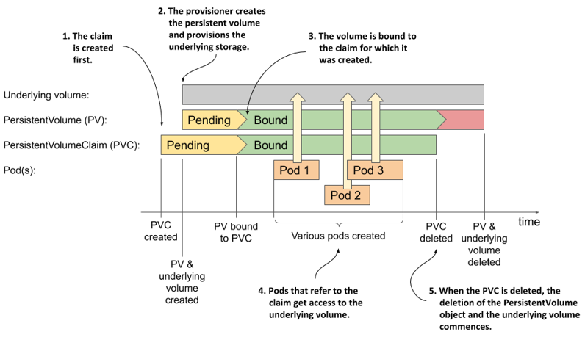
Dynamic Volume Provisioning
Tanım
PVC oluşturulduğunda otomatik olarak uygun bir PV oluşturur.
Kullanıcıların manuel olarak PV oluşturmasına gerek kalmaz.
Özellikleri
Otomasyon: PV'lerin otomatik olarak oluşturulması ve yönetilmesi.
Esneklik: Farklı depolama gereksinimleri için uygun PV'lerin dinamik olarak sağlanması.
Kolay Yönetim: Kullanıcıların PVC oluşturarak depolama kaynaklarına kolayca erişebilmesi.

Slide 42
StatefulSet ile Kalıcı Depolama
StatefulSet Nedir?
Durum bilgisi olan uygulamalar için kullanılan Kubernetes nesnesi.
Her pod için benzersiz ve kalıcı depolama sağlar.
Özellikleri
Kararlı Kimlik: Her pod benzersiz bir kimlik ile oluşturulur ve korunur.
Kalıcı Depolama: Her pod'a özgü kalıcı depolama sağlanır.
Siparişli Dağıtım: Pod'lar belirli bir sırayla başlatılır ve durdurulur.

Slide 43
Volumes ve VolumeMounts
Volumes Nedir?
Pod'lara eklenebilen depolama kaynakları.
Çeşitli depolama türleri: EmptyDir, HostPath, ConfigMap, Secret, NFS, vs.
VolumeMounts Nedir?
Pod'lar içindeki konteynerlerin volume'ları bağladığı yerler.
Her konteyner, volume'ları belirli bir dosya yoluna bağlayabilir.

Slide 44
Persistent Storage ile Yedekleme ve Geri Yükleme
Yedekleme
Kalıcı verilerin düzenli olarak yedeklenmesi.
Yedekleme araçları: Velero, Heptio Ark, vs.
Geri Yükleme
Yedeklerden verilerin geri yüklenmesi.
Veritabanı yedekleri, dosya yedekleri, vs.
Velero kullanarak Kubernetes kaynaklarını ve PV'leri yedekleme ve geri yükleme.
velero backup create my-backup --include-namespaces my-namespace
velero restore create --from-backup my-backup

Slide 45
Kubernetes'te Uygulama Konfigürasyonu
Tanım
Kubernetes, uygulama konfigürasyonlarını yönetmek için çeşitli yöntemler sunar.
Uygulama konfigürasyonlarını dışsallaştırarak yönetilebilir ve yeniden kullanılabilir hale getirir.
Özellikleri
Modülerlik: Konfigürasyonları uygulama kodundan ayırır.
Taşınabilirlik: Farklı ortamlar arasında konfigürasyonları kolayca taşır.
Güvenlik: Hassas verileri güvenli bir şekilde yönetir.
Kullanım Alanları
Uygulama ayarları, yapılandırma dosyaları, çevresel değişkenler.

Slide 46
ConfigMap Nedir?
Tanım
ConfigMap, uygulama konfigürasyon verilerini anahtar-değer çiftleri olarak saklayan bir Kubernetes nesnesidir.
Uygulama yapılandırmalarını çevresel değişkenler, komut satırı argümanları veya konfigürasyon dosyaları olarak pod'lara enjekte edebilir.
Özellikler
Anahtar-Değer Çiftleri: Yapılandırma verilerini anahtar-değer çiftleri olarak saklar.
Esneklik: Konfigürasyon verilerini dosya, dizin veya çevresel değişken olarak sağlayabilir.
Paylaşılabilirlik: Birden fazla pod arasında aynı konfigürasyonları paylaşabilir.

Slide 47
Secret Nedir?
Tanım
Secret, hassas verileri (şifreler, API anahtarları, sertifikalar) güvenli bir şekilde saklamak ve yönetmek için kullanılan bir Kubernetes nesnesidir.
Verileri base64 kodlaması ile saklar ve pod'lara güvenli bir şekilde enjekte eder.
Özellikleri
Güvenlik: Hassas verileri şifreli bir şekilde saklar.
Erişim Kontrolü: Hassas verilere erişimi kısıtlar ve yönetir.
Çevresel Değişkenler ve Dosyalar: Verileri çevresel değişkenler veya dosyalar olarak pod'lara enjekte eder.

Slide 48
ConfigMap ve Secret Kullanımının Avantajları
ConfigMap Avantajları
Modülerlik: Uygulama konfigürasyonlarını koddan ayırır.
Paylaşılabilirlik: Birden fazla pod arasında aynı konfigürasyonları paylaşabilir.
Güncelleme Kolaylığı: Uygulama yeniden başlatılmadan konfigürasyonları güncelleyebilir.
Secret Avantajları
Güvenlik: Hassas verileri güvenli bir şekilde saklar ve yönetir.
Erişim Kontrolü: Hassas verilere erişimi kısıtlar ve yönetir.
Çeşitli Kullanım Yöntemleri: Çevresel değişkenler veya dosyalar olarak pod'lara enjekte edebilir.
Ortak Avantajlar
Esneklik: Konfigürasyonları ve hassas verileri farklı yöntemlerle pod'lara enjekte edebilir.
Yönetim Kolaylığı: Konfigürasyon ve hassas verileri merkezi olarak yönetir.
Güvenlik ve Uygulama Yönetimi: Uygulama konfigürasyonları ve hassas veriler için güvenli ve yönetilebilir bir çözüm sunar.

Slide 49
K3s Kurulumu
https://docs.k3s.io/quick-start adresindeki yönergeler izlenebilir.
curl -sfL https://get.k3s.io | sh -
kubectl get pods
kubectl get logs -f <pod_name>
kubectl get crd
kubectl get nodes
(Kubernetes-Cheat-Sheet)

Slide 50
Kubectl Nedir?
Tanım
Kubectl, Kubernetes kümelerini yönetmek için kullanılan komut satırı aracıdır.
Kubernetes API'si ile etkileşimde bulunarak kümelerdeki kaynakları oluşturur, yapılandırır ve yönetir.
Özellikleri
Komut Satırı Yönetimi: Kubernetes kaynaklarını CLI üzerinden yönetir.
Çok Yönlülük: Tüm Kubernetes nesneleri üzerinde operasyonlar gerçekleştirebilir.
Otomasyon: Skriptler ve CI/CD süreçleri için kullanılabilir.

Slide 51
Kubectl Temel Komutlar
kubectl get <resource>: Belirli bir kaynak türünün listesini alır.
kubectl get pods
kubectl get services
kubectl get deployments
kubectl describe <resource> <name>: Belirli bir kaynağın ayrıntılarını gösterir.
kubectl describe pod my-pod
kubectl describe service my-service
kubectl apply -f <file>: YAML veya JSON dosyalarından kaynak oluşturur veya günceller.
kubectl apply -f deployment.yaml
kubectl delete <resource> <name>: Belirli bir kaynağı siler.
kubectl delete pod my-pod

Slide 52
Kubectl İleri Düzey Komutlar
kubectl logs my-pod
kubectl exec my-pod -- ls /app
kubectl port-forward <pod/service> <local-port>:<remote-port>: Bir pod veya servis portunu yerel bilgisayara yönlendirir.
kubectl port-forward svc/my-service 8080:80
kubectl proxy: Yerel bir HTTP proxy başlatır ve Kubernetes API'sine erişim sağlar.
kubectl proxy
kubectl label <resource> <name> <label-key>=<label-value>: Bir kaynağa etiket ekler.
kubectl label pod my-pod environment=production
kubectl get <resource> -l <label-key>=<label-value>: Etikete göre kaynakları seçer.
kubectl get pods -l environment=production

Slide 53
Kubens Nedir?
Tanım:
Kubens, Kubernetes namespace'leri arasında hızlı geçiş yapmak için kullanılan bir komut satırı aracıdır.
Kubernetes kümesindeki farklı namespace'ler arasında kolayca geçiş yapmayı sağlar.
Özellikler:
Hızlı Geçiş: Namespace'ler arasında hızlı ve kolay geçiş.
Kullanım Kolaylığı: Basit ve sezgisel komutlar.
Entegrasyon: Kubectl ile entegre çalışır.
Kullanım Alanları:
Farklı projeler veya ortamlarda çalışırken namespace geçişi. İzole edilmiş çalışma alanları arasında hızlı geçiş.

Slide 54
Kubens Kurulumu ve Kullanımı
https://github.com/ahmetb/kubectx /opt/kubectx repository adresinden kubens ve kubectx indirilebilir.
sudo git clone https://github.com/ahmetb/kubectx /opt/kubectx
sudo ln -s /opt/kubectx/kubens /usr/local/bin/kubens
kubens default

Slide 55
Kubectx Nedir?
Tanım
Kubectx, Kubernetes kümeleri (clusters) arasında hızlı geçiş yapmak için kullanılan bir komut satırı aracıdır.
Kubernetes bağlamlarını (contexts) yönetmek ve değiştirmek için kullanılır.
Özellikler
Hızlı Geçiş: Kubernetes kümeleri arasında hızlı ve kolay geçiş sağlar.
Kullanım Kolaylığı: Basit ve sezgisel komutlar sunar.
Entegrasyon: Kubectl ile entegre çalışır.
Kullanım Alanları
Farklı projeler veya ortamlarda çalışırken kümeler arasında geçiş yapmak.
Geliştirme, test ve üretim ortamları arasında hızlı geçiş.

Slide 56
Kubectx Kurulumu ve Kullanımı
https://github.com/ahmetb/kubectx /opt/kubectx repository adresinden kubens ve kubectx indirilebilir.
sudo git clone https://github.com/ahmetb/kubectx /opt/kubectx
sudo ln -s /opt/kubectx/kubectx /usr/local/bin/kubectx
kubectx default

Slide 57

Helm Nedir?
Tanım
Helm, Kubernetes uygulamalarını paketlemek, dağıtmak ve yönetmek için kullanılan bir araçtır.
Kubernetes için bir "paket yöneticisi" olarak düşünülebilir.
Özellikler
Paketleme: Uygulamaları Chart olarak paketler.
Yeniden Kullanılabilirlik: Aynı Chart farklı ortamlarda kullanılabilir.
Versiyonlama: Uygulama sürümlerini yönetir ve izler.
Kullanım Alanları
Karmaşık uygulama dağıtımları, Uygulama güncellemeleri ve sürüm yönetimi, Ortamlar arası taşıma

Slide 58
Helm Chart Nedir?
Tanım
Helm Chart, bir Kubernetes uygulamasını tanımlayan dosyalar ve dizinlerin bir koleksiyonudur.
Uygulamanın tüm kaynaklarını ve yapılandırmalarını içerir.
Chart Bileşenleri
Chart.yaml: Chart meta verilerini içerir.
values.yaml: Varsayılan yapılandırma değerlerini içerir.
templates/: Kubernetes manifest şablonlarını içerir.
charts/: Bağımlı Chart'ları içerir.
README.md: Chart hakkında bilgi verir.

Slide 59
Helm Kurulumu ve Temel Komutlar
Helm kurulumu gerçekleştirilir.
Temel Komutlar
helm create <chart-name>: Yeni bir Chart oluşturur.
helm install <chart>: Bir Chart'ı kümede dağıtır.
helm upgrade <release> <chart>: Var olan bir dağıtımı günceller.
helm delete <release>: Bir dağıtımı siler.
helm repo add <repo-name> <repo-url>: Yeni bir depo ekler.
helm list: Tüm dağıtımları listeler.

Slide 60
Helm ile PostgreSQL Kurulumu
Tanım
Helm kullanarak PostgreSQL veritabanını Kubernetes kümesine kolayca kurabilirsiniz.
Helm, PostgreSQL gibi karmaşık uygulamaların Kubernetes üzerinde yönetimini basitleştirir.
Özellikler
Kolay Kurulum: Tek bir komutla PostgreSQL kurulumunu yapabilirsiniz.
Yapılandırma: ConfigMap ve Secret kullanarak PostgreSQL yapılandırmalarını kolayca yönetebilirsiniz.
Güncellemeler: Uygulamayı kolayca güncelleyebilir ve sürüm yönetimi yapabilirsiniz.

Slide 61
Helm ve PostgreSQL Chart Hazırlığı
Helm Repository Ekleme
Helm chart repository'leri ekleyerek PostgreSQL chart'ını kullanabilirsiniz.
helm repo add bitnami https://charts.bitnami.com/bitnami
helm repo update
PostgreSQL Chart Arama
Eklenen repository'den PostgreSQL chart'ını arayabilirsiniz.
helm search repo postgresql

Slide 62
PostgreSQL Kurulumu için Helm Komutu
Temel Kurulum
Helm ile PostgreSQL'i kurmak için aşağıdaki komutu kullanabilirsiniz.
helm install my-postgresql bitnami/postgresql
Özelleştirilmiş Kurulum
Values.yaml dosyasını kullanarak kurulum yapılandırmalarını özelleştirebilirsiniz.
helm install my-postgresql bitnami/postgresql -f custom-values.yaml

Slide 63
PostgreSQL Kurulumu Sonrası Yapılandırma
Kullanıcı ve Parola Bilgilerini Almak
Kurulum sonrası PostgreSQL kullanıcı ve parola bilgilerini almak için aşağıdaki komutu kullanabilirsiniz.
export POSTGRESQL_PASSWORD=$(kubectl get secret --namespace default my-postgresql -o jsonpath="{.data.postgresql-password}" | base64 --decode)
PostgreSQL'e Bağlanmak
PostgreSQL pod'una bağlanarak veritabanı yönetim komutlarını çalıştırabilirsiniz.
kubectl run my-postgresql-client --rm --tty -i --restart='Never' --namespace default --image bitnami/postgresql --env="PGPASSWORD=$POSTGRESQL_PASSWORD" --command -- psql --host my-postgresql -U myuser -d mydatabase

Slide 64
Güncellemeler ve Yükseltmeler
Helm ile PostgreSQL Güncellemeleri
PostgreSQL chart'ını güncellemek için aşağıdaki komutu kullanabilirsiniz.
helm upgrade my-postgresql bitnami/postgresql
Values.yaml Değişiklikleri ile Güncelleme
Değişiklik yaptığınız Values.yaml dosyasını kullanarak PostgreSQL'i güncelleyebilirsiniz.
helm upgrade my-postgresql bitnami/postgresql -f custom-values.yaml
Güncelleme Sonrası Durumu Kontrol Etme
Güncelleme sonrası PostgreSQL pod'larının durumunu kontrol etmek için aşağıdaki komutu kullanabilirsiniz.
kubectl get pods -l app=my-postgresql

Slide 65
PostgreSQL Yedekleme ve Geri Yükleme
Yedekleme
PostgreSQL veritabanını yedeklemek için pg_dump komutunu kullanabilirsiniz.
kubectl exec -it my-postgresql-0 -- pg_dump -U myuser -d mydatabase > mydatabase_backup.sql
Geri Yükleme
Yedeklenen veritabanını geri yüklemek için pg_restore komutunu kullanabilirsiniz.
kubectl exec -i my-postgresql-0 -- psql -U myuser -d mydatabase < mydatabase_backup.sql
kubectl exec -it my-postgresql-0 -- pg_dumpall -U myuser > all_databases_backup.sql
kubectl exec -i my-postgresql-0 -- psql -U myuser -f all_databases_backup.sql

Slide 66
Kubernetes Üzerinde PostgreSQL Kurulumu (Manuel)
Tanım
Kubernetes üzerinde PostgreSQL kurulumu, manuel olarak YAML dosyaları ile yapılandırılarak gerçekleştirilir.
StatefulSet, PersistentVolume, PersistentVolumeClaim, ve Service kullanılarak PostgreSQL yapılandırılır.
Özellikler
Esneklik: Özelleştirilebilir ve yönetilebilir.
Kontrol: Tüm yapılandırmalar manuel olarak yapılır, bu sayede daha fazla kontrol sağlar.
Öğrenme: Kubernetes kaynaklarını ve bileşenlerini daha iyi anlama fırsatı sunar.

Slide 67
PersistentVolume ve PersistentVolumeClaim
PersistentVolume (PV)
Kalıcı depolama sağlar ve düğümler arasında paylaştırılabilir.
Kurulum için YAML dosyası oluşturulur.
PersistentVolumeClaim (PVC)
Pod'ların ihtiyaç duyduğu depolama kaynaklarını talep eder.
Kurulum için YAML dosyası oluşturulur.

Slide 68
PostgreSQL Deployment ve Service
Deployment
PostgreSQL pod'larını oluşturur ve yönetir.
Kurulum için YAML dosyası oluşturulur.
Service
PostgreSQL'e dışarıdan erişimi sağlar.
Kurulum için YAML dosyası oluşturulur.

Slide 69
PostgreSQL Konfigürasyon ve Çalıştırma
Adım 1: PersistentVolume Oluşturma:
PV ve PVC YAML dosyalarını uygulayın.
kubectl apply -f pv-postgresql.yaml
kubectl apply -f pvc-postgresql.yaml
Adım 2: Deployment ve Service Oluşturma:
PostgreSQL Deployment ve Service YAML dosyalarını uygulayın.
kubectl apply -f postgresql-deployment.yaml
kubectl apply -f postgresql-service.yaml
Adım 3: Durumu Kontrol Etme
PostgreSQL pod'larının ve servisinin durumunu kontrol edin.
kubectl get pods
kubectl get services
Örnek Komutlar
kubectl get pvc
kubectl describe pod postgresql

Slide 70
PostgreSQL'e Erişim ve Yönetim
PostgreSQL Pod'una Erişim
PostgreSQL pod'una erişmek için aşağıdaki komutu kullanın.
kubectl exec -it <postgresql-pod-name> -- psql -U myuser -d mydatabase
Yedekleme
kubectl exec -it <postgresql-pod-name> -- pg_dump -U myuser mydatabase > mydatabase_backup.sql
Geri Yükleme
kubectl exec -i <postgresql-pod-name> -- psql -U myuser mydatabase < mydatabase_backup.sql

Slide 71


